Slide 1
Bài 7:
THỰC HÀNH SỬ DỤNG BẢN MẪU

Slide 2
KHỞI ĐỘNG
CHỌN ĐÁP ÁN ĐÚNG
Để sử dụng bản mẫu tạo bài trình chiếu ta thực hiện
File/New/chọn bản mẫu/create.
File/Save/chọn bản mẫu/create.
Home/New/chọn bản mẫu/create.
Insert/New/chọn bản mẫu/create.
ĐÁP ÁN A

Slide 3
Khung nào trên giải lệnh Design giúp định dạng bài trình chiếu hài hòa về màu sắc và thống nhất về phông chữ
Themes.
Document Formatting.
Page Backgroud.
Paragraph.
ĐÁP ÁN A

Slide 4
Hình thành kiến thức
NỘI DUNG THỰC HÀNH
1) Sử dụng một bản mẫu phù hợp để tạo bài trình chiếu có từ 4 đến 6 trang
2) Yêu cầu về bố cục: Trang đầu tiên có bố cục kiểu Title Slide, các trang còn lại sử dụng từ hai bố cục khác nhau trở lên.
4) Định dạng màu: màu chữ, màu nền đảm bảo tính tương phản và hài hòa trong toàn bài.
5) Định dạng phông chữ, cỡ chữ: tiêu đề có phông chữ Arial, cỡ chữ từ 30 đến 40; nội dung có phông chữ Times New Roman, cỡ chữ từ 22 đến 28
6) Có ảnh và bảng trong bài trình chiếu.

Slide 5
MINH HỌA 4 TRANG CỦA BÁO CÁO TỔNG KẾT THI ĐUA THÁNG

Slide 6
Luyện tập
Bài tập nhóm (3 phút)
Thiết lập hiệu ứng trình chiếu cho từng nội dung của từng trang chiếu.

Slide 7
Vận dụng
Bài tập nhóm (3 phút)
Thực hành thay đổi hình nền toàn bài trình chiếu đã tạo ở trên bằng một hình ảnh tùy ý

Slide 8
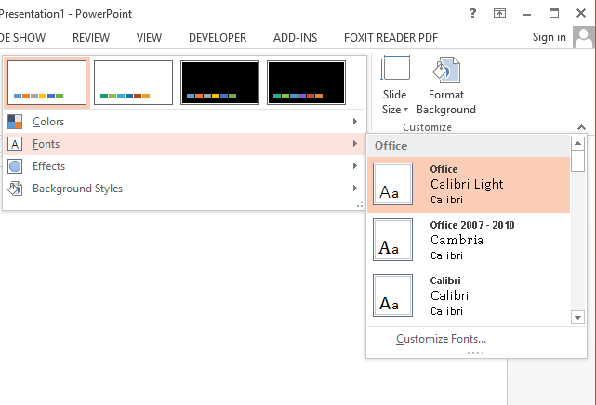
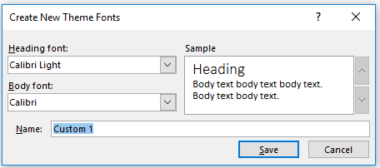
HƯỚNG DẪN
Trên dải lệnh DESIGN
Nháy chuột chọn lệnh Fonts
1
3
Xác định phông chữ cho phần tiêu đề và phần nội dung
Save
Nháy chuột vào lựa chọn Customize Fonts
2
4

Slide 9
Hướng dẫn về nhà
Thực hành lại ở nhà nếu có điều kiện
Nghiên cứu trước nội dung:
“Bài 8: Kết nối đa phương tiện và hoàn thiện trang chiếu”

